Slide 1
OKULA UYUM SÜRECİ VELİ BİLGİLENDİRME SEMİNERİ
SİLİVRİ REHBERLİK ARAŞTIRMA MERKEZİ

Slide 2
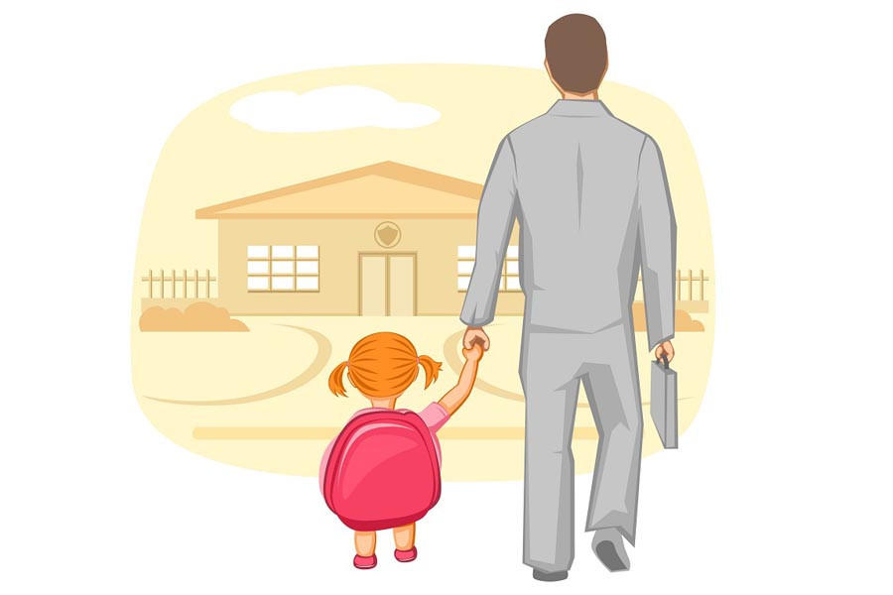
Çocuk, doğduğu aile ortamı içerisinde fiziksel, zihinsel ve duygusal gelişimini sürdürerek büyür. Ancak ilk iki yılı tamamladıktan sonra, sosyal gelişim için aile ortamı yeterli olmamaya başlar. İşte bu dönemde okul kavramı devreye girer.

Slide 3
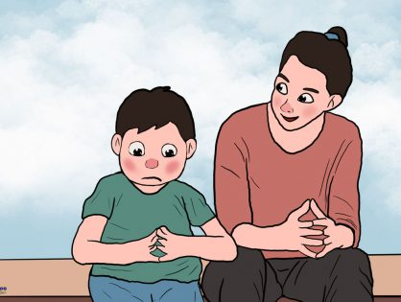
Bu yaş çocuğu sosyal olarak pek çok açılıma ihtiyaç duysa da; alışmadığı ortamlarda, tanımadığı kişilerle kaldığında huzursuzluk duyar.
İhtiyaçlarını nasıl karşılayacağını bilmemektedir.

Slide 4
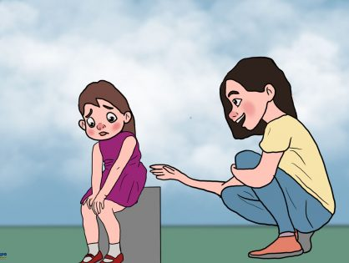
Çocuk, kreş/anaokuluna veya ilkokula başladığı zaman tüm kurallarını bildiği aile ortamından henüz hiçbir kuralını bilmediği, tanımadığı kişilerin bulunduğu bir ortama girmektedir. Bu yeni durum, tabii ki çocuklarda uyum sorunu yaratabilir.

Slide 5
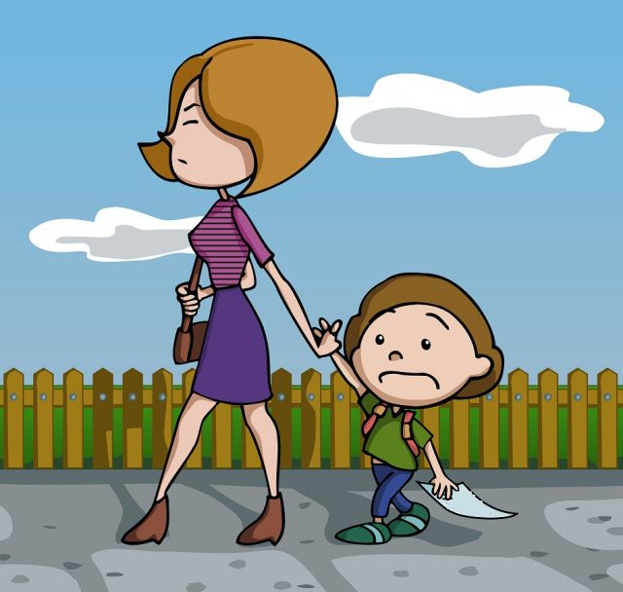
Özellikle de alışkanlıklarına bağlı, hiçbir şeyin değişmemesi için direnen, anneden ayrılamayan yapıdaki çocuklarda okula başlama sancılı olabilir. O zamana kadar gereksinimleri başkaları tarafından karşılanan çocuk, artık bazı gereksinimlerini giderebilmek için kendisi çabalamak zorunda kalacaktır. Bu da yeterince kaygı ve endişe doğurabilecek bir durumdur.

Slide 6
Bu çocuklar en baştan itibaren tepkilidir. Evden çıkmakta, okula girmekte, anneyi bırakmakta, sınıf içinde etkinliklere katılmakta zorluklar yaşar ve yaşatırlar.

Slide 7
Anaokuluna veya ilkokula başlama sürecinde bazı çocuklar, en başta uyumludur. Yeni ortama kolay girer ve böyle devam eder.

Slide 8
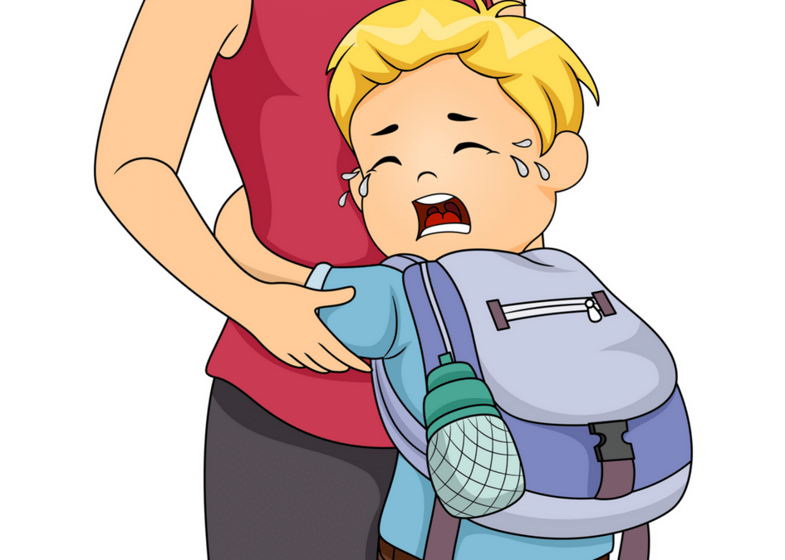
Bazı çocuklar ilk birkaç gün olumsuz bir tepki vermezler her şey yolunda gidiyor görünür ama bir süre sonra çocuk gerçeği fark etmeye başlar hayalindeki ile yaşadığı farklıdır ve okula gitmek istememe, gittikten sonra anneyi bırakmama, okul saatinde çeşitli ağrılar, kusma ve sınıfa girmekte zorluk yaşarlar.

Slide 9
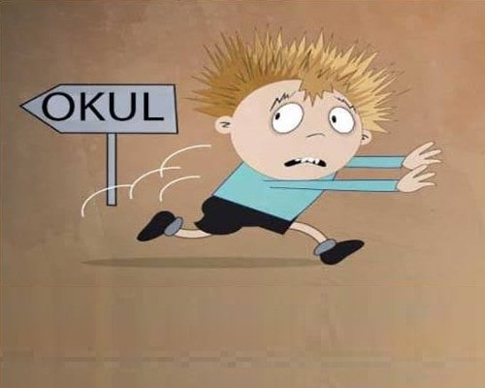
Okul Fobisi
Okul çağına gelmiş çocuğun okula gitmek istememesi ve dolaylı davranışlarla direnç göstermesidir.

Slide 10
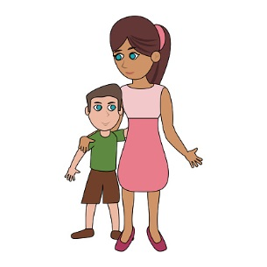
Okul fobisi olan çocuklar, gerçek okul durumundan korkma ve kaçınmadan çok bağlı oldukları kişinin yokluğu veya güven duydukları ortamdan uzak kalmaktan olarak belirtilmektedir.

Slide 11
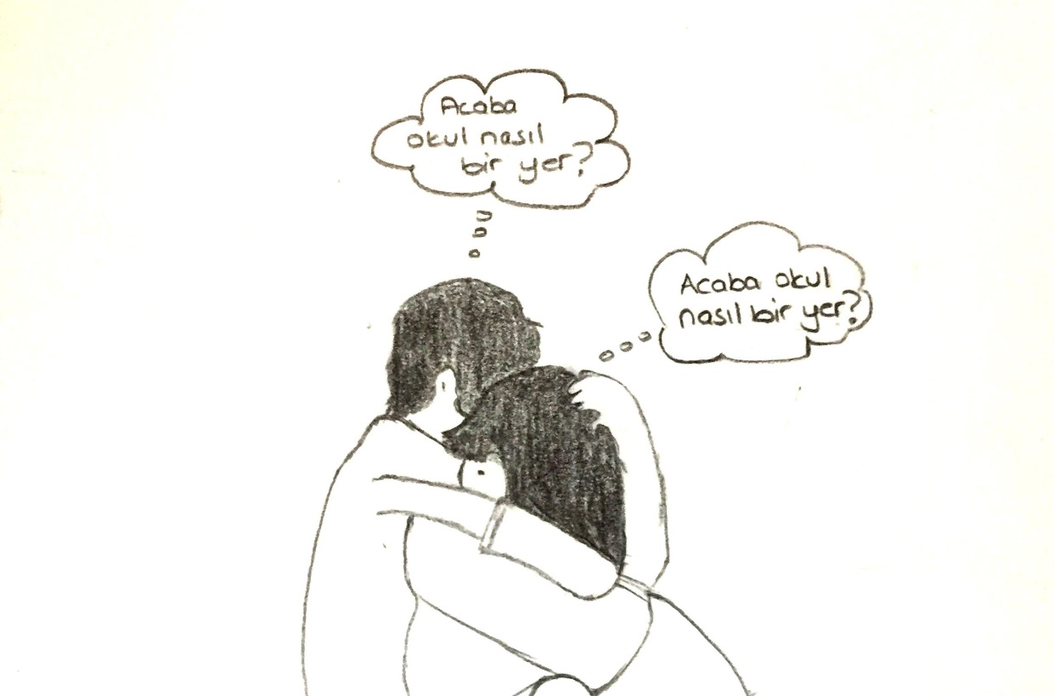
Dolayısı ile okul fobisinin/korkusunun temelinde yatan asıl sebep ebeveynlerden ayrılma korkusudur.

Slide 12
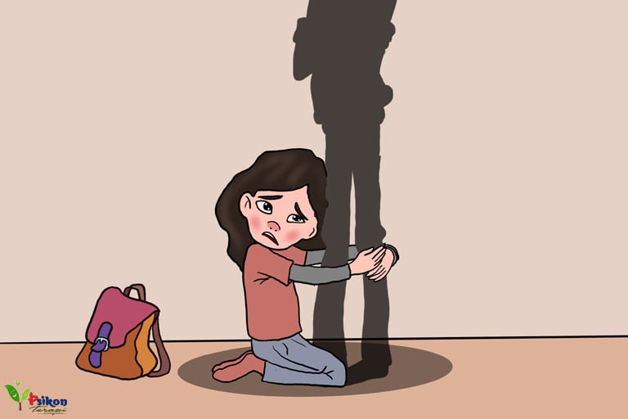
Ayrılma kaygısı yaşayan çocuklar genellikle anneye bağımlıdır. Anne çocuğunu fazlasıyla koruyup kolladığı için çocuk da anneden ayrı bir ortamda kendisini korumasız, savunmasız hissedebilir ve dolayısı ile yalnız kalmak istemeyebilir.

Slide 13
Okul Fobisinin Özellikleri
Okul korkusu genellikle 6-10 yaşları arasında ortaya çıkar. Ancak okul öncesinden liseye kadar her yaşta görünebilir.
Okul fobisi akut (geçici) ve kronik olmak üzere ikiye ayrılır. Akut okul fobisi çocuğun okula başlaması ile görülen okula uyum sürecini içinde barındıran geçici bir okula gitmek istememe durumudur. Kronik okul fobisi ise zamanla oluşur ve çocukluk yıllarındaki okul fobisini içine alan uyum sorunlarını içerir. Bu çocuklar sadece okuldan değil zevk aldıkları tüm faaliyetlerden uzaklaşırlar.

Slide 14
Okul Fobisinin Özellikleri
Çocuğun okul korkusunu yenip okula alışma dönemi yaklaşık 3-4 haftadır.
Başarı kaygısı duyarlar ve aşırı onay beklerler.
Anne veya babaya aşırı bağımlı oldukları için onlardan ayrı bir yere gitmek, bir şey yapmak istemezler.
Bu çocuklar genelde sosyal ilişki kurmakta güçlük çeken, içe kapanık ve utangaçtırlar.

Slide 16
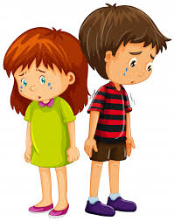
Okul Fobisinin Nedenleri
Okul korkusunun temelinde çocuğun anne babaya çoğunlukla da anneye aşırı bağımlı olması ve anne babadan ayrılma korkusu yatar.

Slide 17
Okul Fobisinin Nedenleri
Çocuk anne babası olmadığında kendisine veya anne babasına bir şey olacağından korkuyor olabilir.

Slide 18
Okul Fobisinin Nedenleri
Yeni bir kardeşin doğumu ile kardeş kıskançlığının ortaya çıktığı durumlarda görülebilir.

Slide 19
Okul Fobisinin Nedenleri
Annenin de çocuğa bağımlı olması okul korkusunu tetikleyebilir.

Slide 20
Okul Fobisinin Nedenleri
Anne babanın çocuğun okula başlamasıyla ilgili geliştirdikleri endişe ve kaygılar çocuğa yansıtmaları sonucu çocukta okul fobisi çıkabilir.

Slide 21
Okul Fobisinin Nedenleri
Çocuğun geç saate kadar ayakta kalması gitmek istememesine neden olabilir.

Slide 22
Okul Fobisinin Nedenleri
Performans kaygısı yaşayan çocuklar başarısız olma endişesi ile okula gitmek istemeyebilir.

Slide 23
Okul Fobisinin Nedenleri
Öğretmen ilgi ve sevgisi diğer çocuklara yöneleceğinden çocuk kendisine gösterilen ilgi ve sevgiden tatmin olmayabilir.

Slide 24
Okul Fobisinin Nedenleri
Sorumluluk almaktan korkabilir.

Slide 25
Okul Fobisinin Nedenleri
Çocuk kaygı eğilimli bir genetik kodlama ve yapısal durumdan dolayı okul fobisi yaşayabilir. (genetik faktörü)

Slide 26
Okul Fobisi Olan Çocuklarda Bedensel Belirtiler
Okul fobisi olan çocuklar, okula olan isteksizliklerini bedensel yakınmalarla dile getirir. Bu bedensel yakınmalar çoğu zaman gerçekten olmaktadır ve okula gitme konusu kapandığı zaman bedensel belirtiler de kaybolmaktadır. Okul fobisi olan çocukların;
Mide bulantısı
Karın ağrısı
Baş ağrısı
Kalp çarpıntısı
Terleme, titreme
Sık sık idrara çıkma

Slide 27
Okul Fobisi Olan Çocuklar ve Aileleri Üzerinde Yapılan Birçok Araştırmada Şu Sonuçlar Görülmüştür:
Anne-baba çocukla ilişkisinde aşırı verici, koruyucu bir tutum sergilemektedir. Çocuğun yapabileceği her şeyi onlar yapmaktadır. Böylelikle çocuk pasif ve bağımlı kişilikte yetişmektedir.
Anne-baba sıkıntılı gergindir. Çocukları için başlarına olumsuzluk, felaket gelirse endişesi taşırlar.
Ebeveynler korku ve endişesini aynen çocuğa yansıtır.
Çocuklarda özgüven eksikliği nedeniyle çocuk anne babadan ayrı kaldığında başına bir şey geleceği kaygısı taşırlar.
Çocuk aynı korkuyu anne baba için de taşır. Onlardan ayrı kaldığında başına bir şey gelecek diye korkmaktadır. Veya çocuk ebeveyninin kendisini terk edeceğini düşünmektedir.
Bazı ailelerde ise babanın anneye yeterli ilgi ve anlayışı göstermediği, annenin de bu yüzden çocuğuna aşırı bağlandığı dikkat çekmiştir.

Slide 29
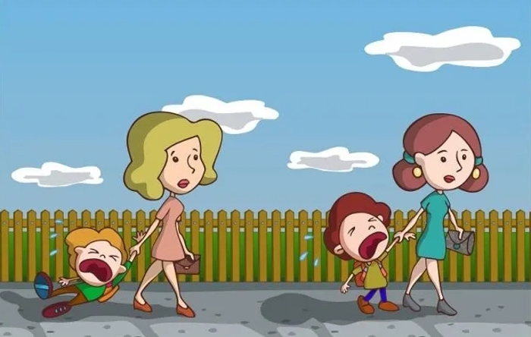
İLK KURAL!
Her çocuk özeldir. Her çocuğun kendine has özellikleri vardır ve her çocuk birbirinden farklıdır. Bu yüzden başkasının çocuğu ile kıyaslama yapıp kendi çocuğunuzla ilgili beklentilere girmeyin.

Slide 30
ÇOCUĞUNUZU GÖZLEMLEYİN!
Çocuğunuzun okula hangi ruh hali ile gittiğini,
Okuldan eve hangi ruh hali ile döndüğünü,
Okulda neler yaptığını,
Okulda yaşadığı şeylerle ilgili anlattıklarını,
Son zamanlardaki ruh halini ve davranış değişikliklerini gözlemlemek önemlidir.

Slide 31
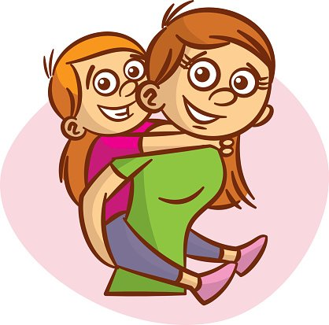
Eğer çocuğunuzda bir uyum problemi gözlemlerseniz, problemin nedenleri üzerinde yoğunlaşın.
Problem çocuğunuzun korku ve kaygıları, evde kalma isteği, sizinle zaman geçirme isteği vb. durumlardan kaynaklanıyor olabilir.

Slide 32
ÇOCUĞUNUZA SABIRLA
Geçirdiği zamanın zor bir süreç olduğunu anladığınızı,
Okulun onun hayatı ve geleceği için neden önemli olduğunu,
Okulda çok güzel arkadaşlıklar edineceğini,
Okulda çok yararlı bilgiler öğreneceğini,
Her zaman onun yanında olduğunuzu vb. anlatın ve sık sık hatırlatın.

Slide 33
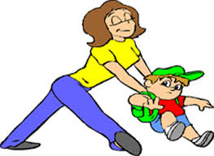
Özellikle bu süreçte siz de en az çocuğunuz kadar kaygı duyuyor olabilirsiniz. Bu gayet normal. Ama unutmayın önce siz kaygılarınızla baş edip daha sonrasında çocuğunuza model olmalısınız.

Slide 34
Gerektiğinde öğretmenlerinizden de destek almayı ihmal etmeyin.
Bu dönemde veli olarak siz ne yaparsanız ve söylerseniz «ama öğretmenim böyle dedi» cümlesiyle karşılaşırsınız.
Bu nedenle öğretmeniniz ile sağlıklı iletişim demek, çocuğunuzla da sağlıklı iletişim kurabilmek demektir.
Öğretmeninize güvenin ve onun bu işin uzmanı olduğunu unutmayın.

Slide 35
Okuma yazma öğrenmek dünyanın en zor işlerinden biridir.
Size Çince öğrenmek ne kadar zor geliyorsa 6-7 yaşındaki çocuğunuz için de okuma yazma öğrenmek o kadar zordur.
Bu dönemde sizlerden çocuklarınıza karşı biraz daha sabır ve anlayış bekliyoruz.

Slide 36
Okumayı öğrenmek mi, okuma alışkanlığı kazanmak mı
Merak etmeyin, birinci sınıftaki çocukların oldukça büyük bir kısmı eğitim öğretim yılı sonuna kadar okumayı öğrenmektedir. Ama ne yazık ki bu çocuklardan sadece %20 si okumayı alışkanlık haline getirebilmektedir. Bu yüzden çocuğunuzun okumayı alışkanlık haline getirmesi için kitapları evinizden eksik etmeyin ve kitap okuma konusunda çocuğunuza model olun.

Slide 37
Sorunsuz ödev yapmak…
Eğer çocuğunuza daha küçük demeyip yaşına uygun sorumlulukları yerine getirmeyi aşılamışsanız çocuğunuzun ödevlerini yapması sizin için sorun olmayacaktır.
Ancak yine de çocuğunuz ödev yapmak istemiyorsa bunun nedenlerini sorun. İlla yapmak istemiyorsa zorlamayın. Konuyla ilgili öğretmenini haberdar edin ve okulda yerine getirmediği sorumluluğu ile kendisinin yüzleşmesini sağlayın.

Slide 38
Evde konuşulan evde kalır mı?
Evde yaşadıklarımızdan her zaman olumluları duyulsun, olumsuzları duyulmasın isteriz. Bu yaş grubundaki çocukların duymadığı bir şeyi anlatması çok zordur.
O yüzden anne baba olarak ağzımızdan çıkan kelime ve cümlelere bizler dikkat etmeliyiz ki çocuğumuzda okuluyla, öğretmenleriyle, arkadaşlarıyla ilgili olumsuz duygular oluşturmayalım.
Lütfen bir sorununuz varsa bunu öncelikle uygun bir dille öğretmeninizle paylaşın.

Slide 39
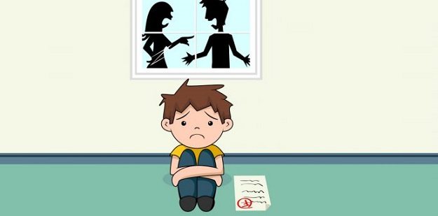
Çocuğa okulda kalacağı süre ile ilgili bilgi verilmelidir. Çünkü pek çok çocuk anne ve babasından ayrılacağı endişesi yaşar. Onların kendisini bırakıp gideceklerini düşünür.

Slide 40
Çocuk okula başlamadan önce okulun nasıl bir yer olduğu konusunda çocuğa bilgi verilmesi gerekir. Çocuğun okulu sevmesi için motive edilmeli, okulla ilgili gerçek bilgiler verilmelidir.

Slide 41
Teşekkürler…
Silivri Rehberlik ve Araştırma Merkezi

